Slide 1

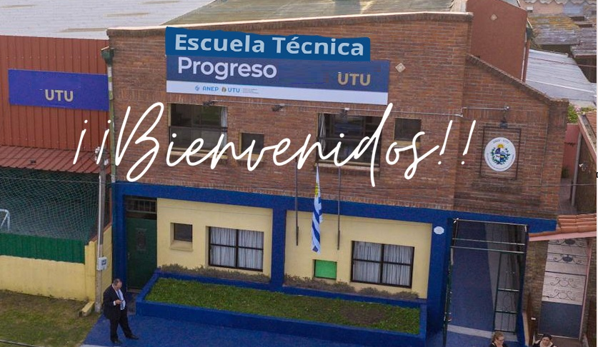

Encuentros que cuentan:
UTU presenta su propuesta Regional por Escuela
Escuela Técnica Progreso
Florida, esq. Av. Artigas

Slide 2
La Escuela que tenemos
Encuentros que cuentan:
UTU presenta su propuesta Regional por Escuela
Equipo de Gestión:
Directora Prof. Téc. T.A. Marly Cavia
Secretaria Escolar Ma. Isabel Bermúdez
Figuras de acompañamiento con las que cuenta el centro
Administrativos | 2 | Equipo Multimedia | 1
Adscriptos | 4 | Laboratorio de Informática | 2
Educadora | 1 | UAM Psicóloga | 1
DOA | 1 | Auxiliar de servicio externo | 1
Plan Avanza | 2 | Pasantes de Accesos Auxiliares de servicio | 3

Slide 3
La Escuela que tenemos
Encuentros que cuentan:
UTU presenta su propuesta Regional por Escuela
Cantidad de Estudiantes
 | T. Matutino | T.Vespertino | T. Vesp. Noct. | T.Nocturno
Año 2023 Total 120 |  |  | 57 47% | 63 53%
Año 2024 Total 182 | 71 39% | 39 21% | 23 13% | 49 27%
Año 2025 Total 321 | 144 45% | 74 23% |  | 103 32%
Año 2026 Total 412 | 150 36% | 128 30% |  | 143 34%
Oferta Educativa 2026
Turno Matutino | Turno Vespertino | Turno Nocturno
2°BT y 3°BT Gestión y Administración | 1°BT Tecnologías de la Información | 1°RA1 Rumbo
2°BT y 3°BT Deporte y Recreación | 1°, 2° y 3° BT Deporte y Recreación | 1°BTP Comercio y Logística
2°BT y 3°BT Tecnologías de la Información | 1°BT y 2°BT Gestión y Administración | 2°BTP y 3°BTP Comercio y Ventas
1°BT Deporte y Recreación |  | 1° CTT Gestión Humana
 |  | 1 Capacitación Logística

Slide 4
La Escuela que tenemos
Encuentros que cuentan:
UTU presenta su propuesta Regional por Escuela
Indicadores de aprobación por nivel educativo
Nivel I Rumbo 69% aprueban el curso, Promedio 33 años, Promedio 3 inasistencias.
Nivel II 73% aprueban el curso, Promedio 20 años, Promedio 29 inasistencias.
Continuidad | Orientación | Turno | Cantidad de estudiantes | % de estudiantes que aprueban | Promedio de Edades | Promedio de inasistencias
2° BT | Gestión y Administración | Matutino- Vespertino | 39 | 78% | 18 | 29
3° BT | Gestión y Administración | Matutino | 22 | 76% | 17 | 33
2° BT | Deporte Ed. Física y Recreación | Matutino- Vespertino | 36 | 70% | 16 | 27
3° BT | Deporte Ed. Física y Recreación | Matutino- Vespertino | 44 | 66% | 23 | 29
2° BT | Tecnologías de la Información | Matutino | 21 | 57% | 17 | 30
3° BT | Tecnologías de la Información | Matutino | 15 | 71% | 18 | 22
2°BTP | Comercio y Venta | Nocturno | 21 | 93% | 31 | 24
3°BTP | Comercio y Venta | Nocturno | 17 | 77% | 31 | 39

Slide 5
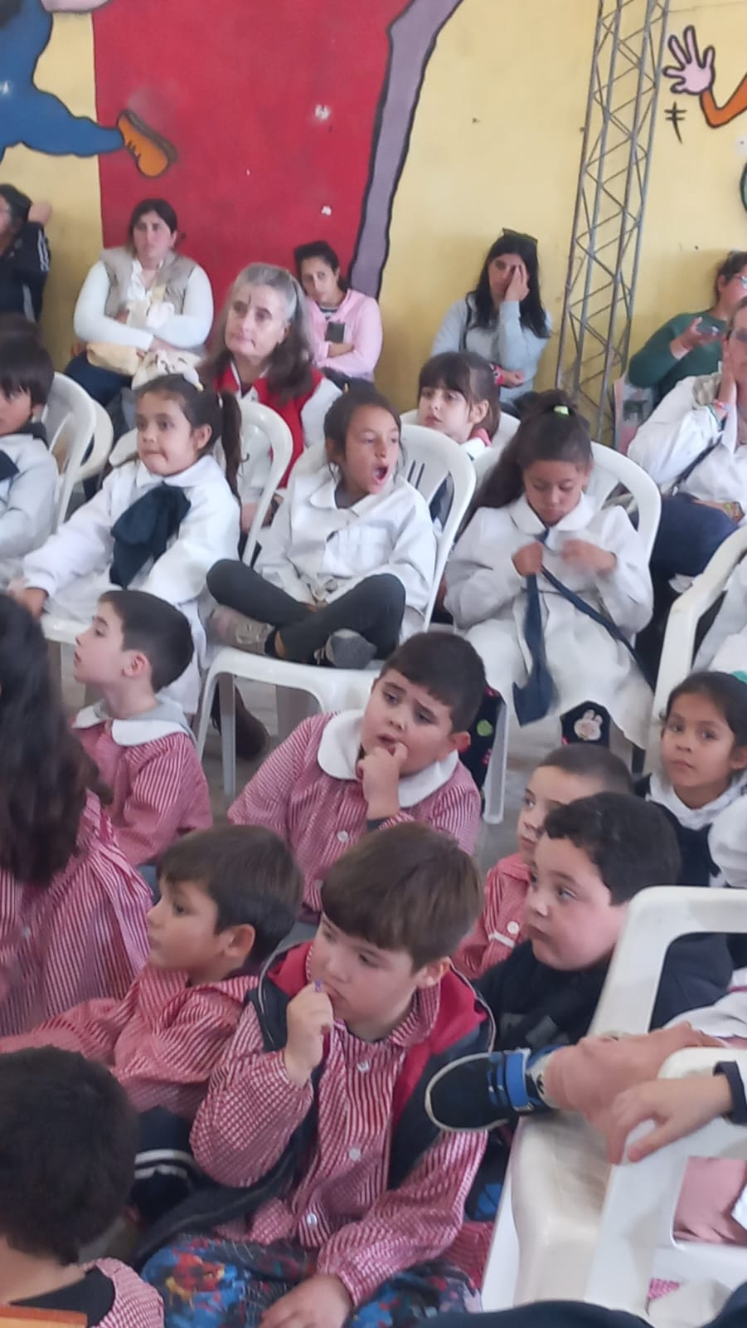
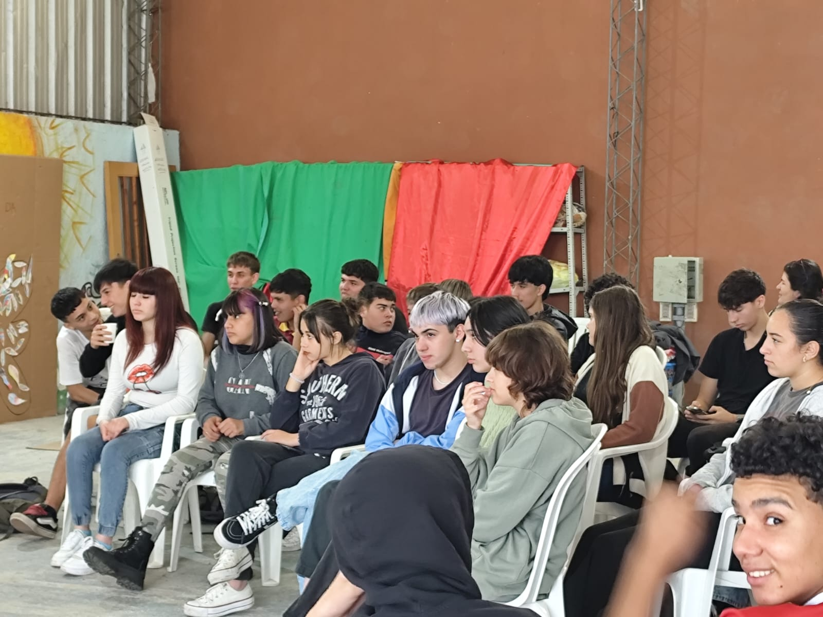
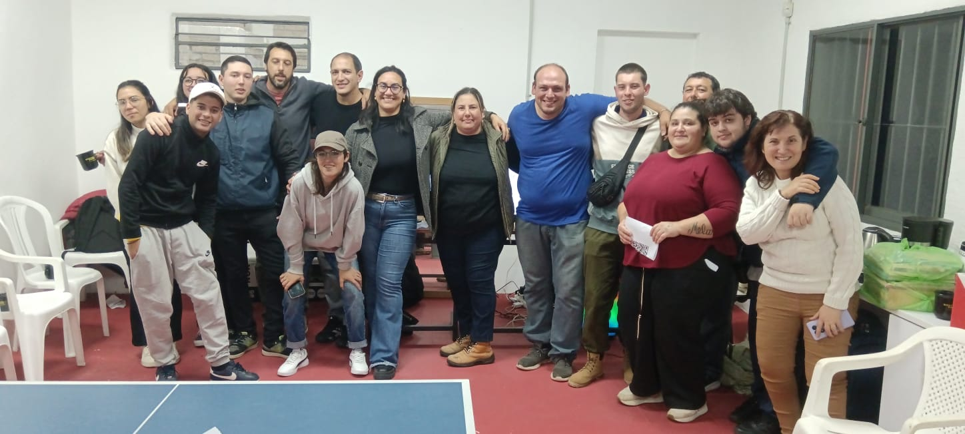
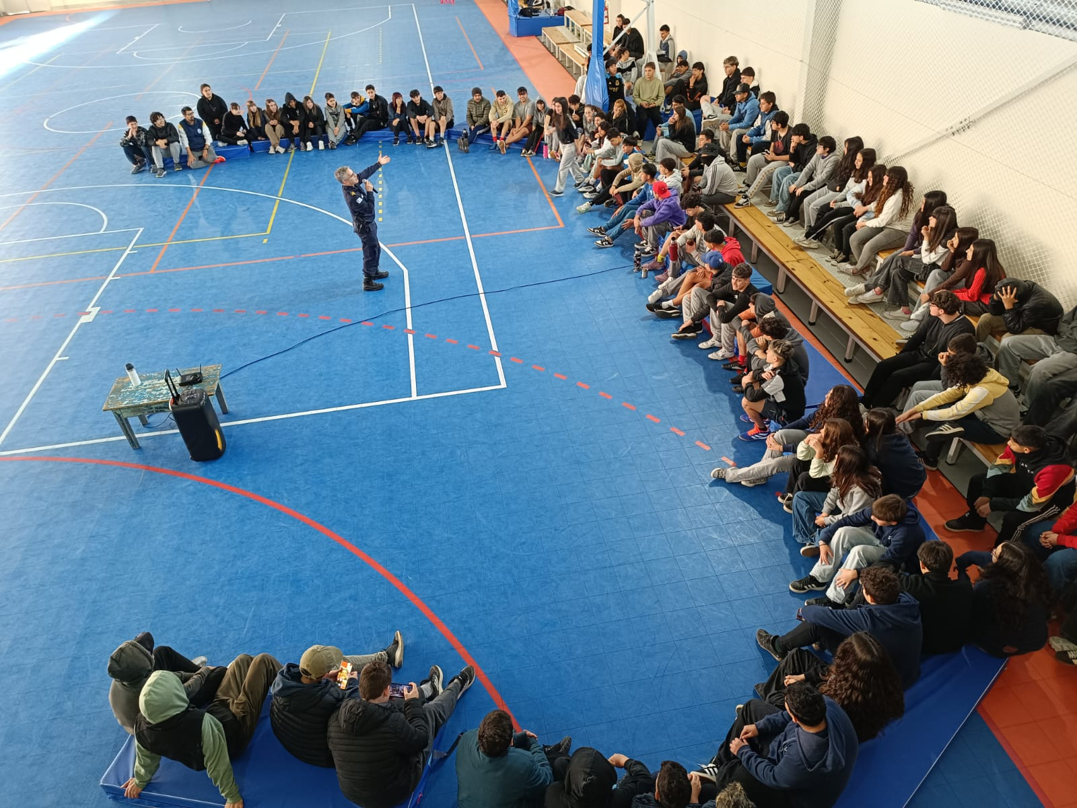
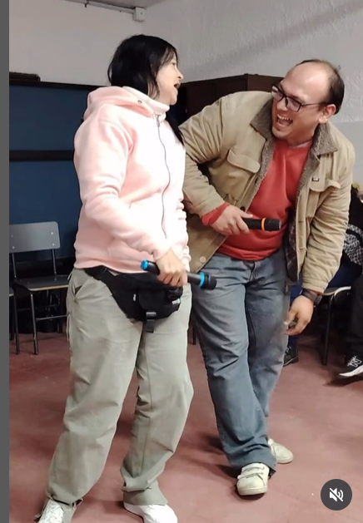
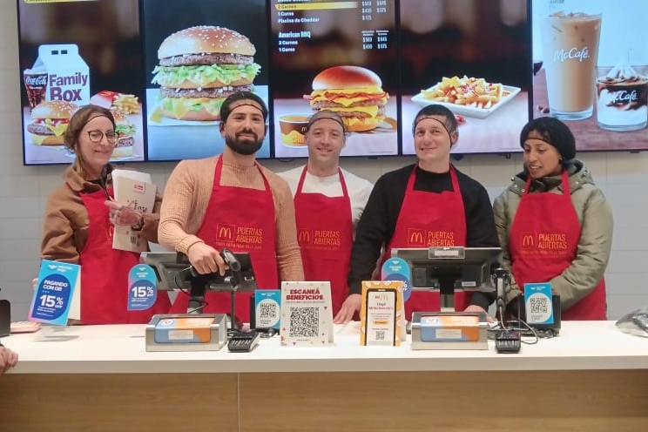
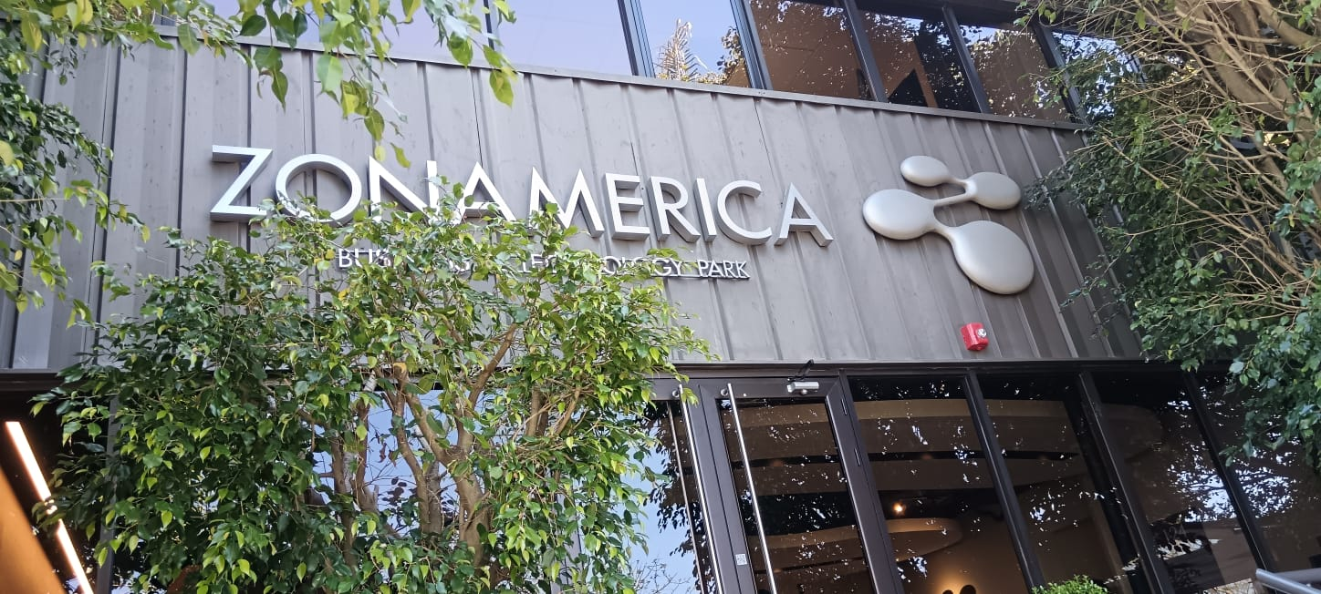
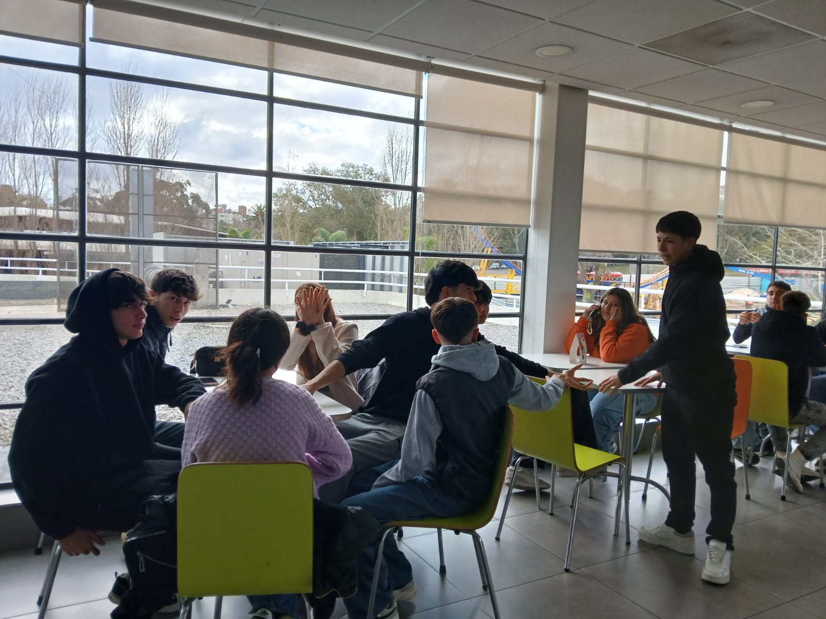
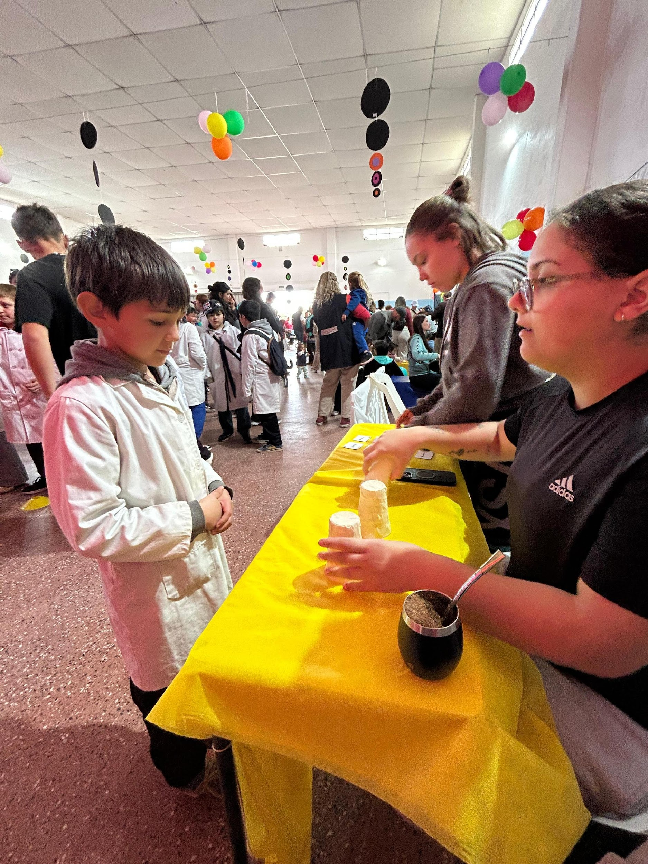
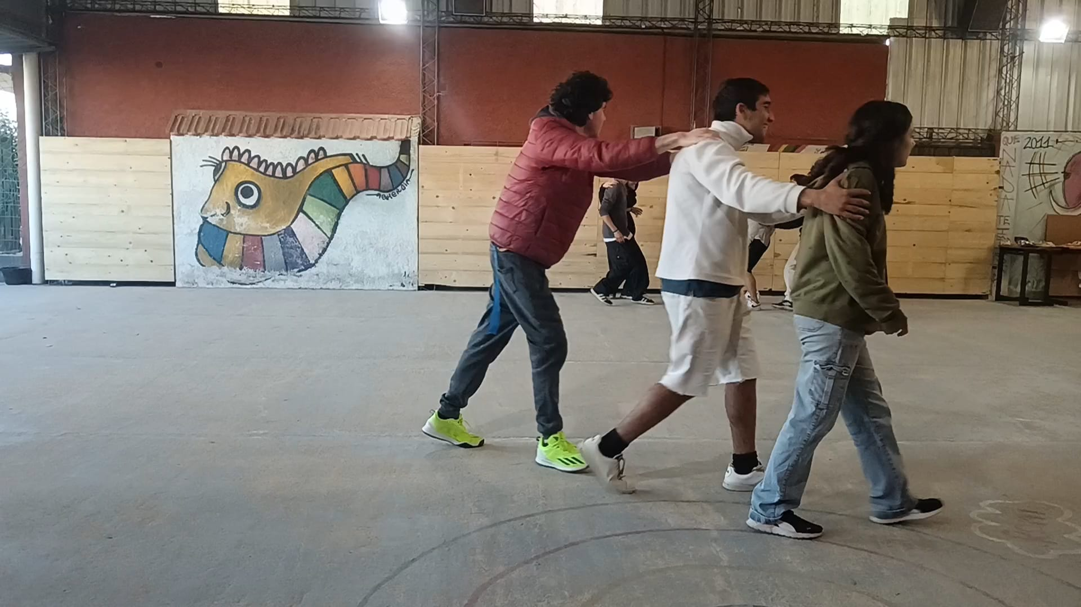
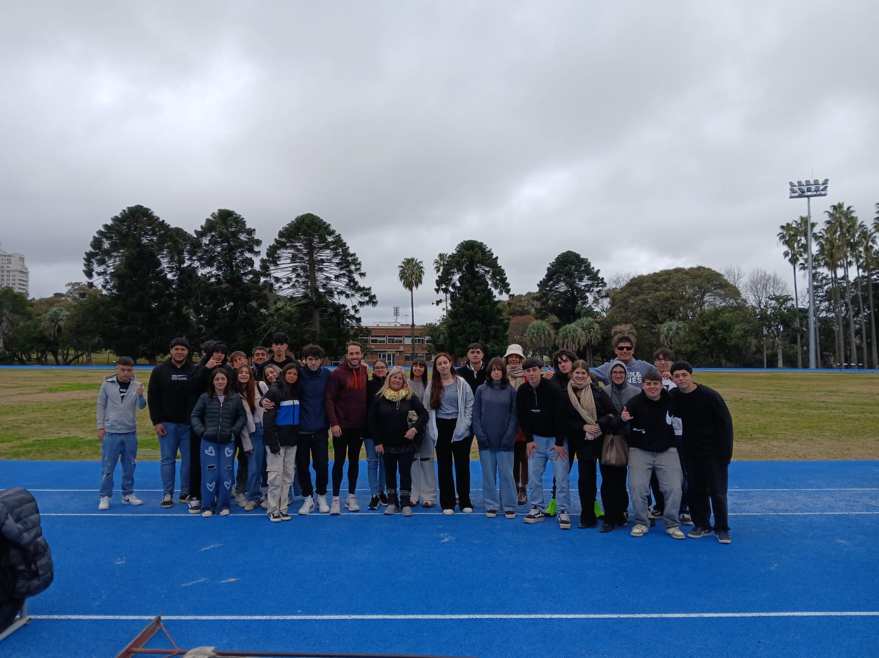
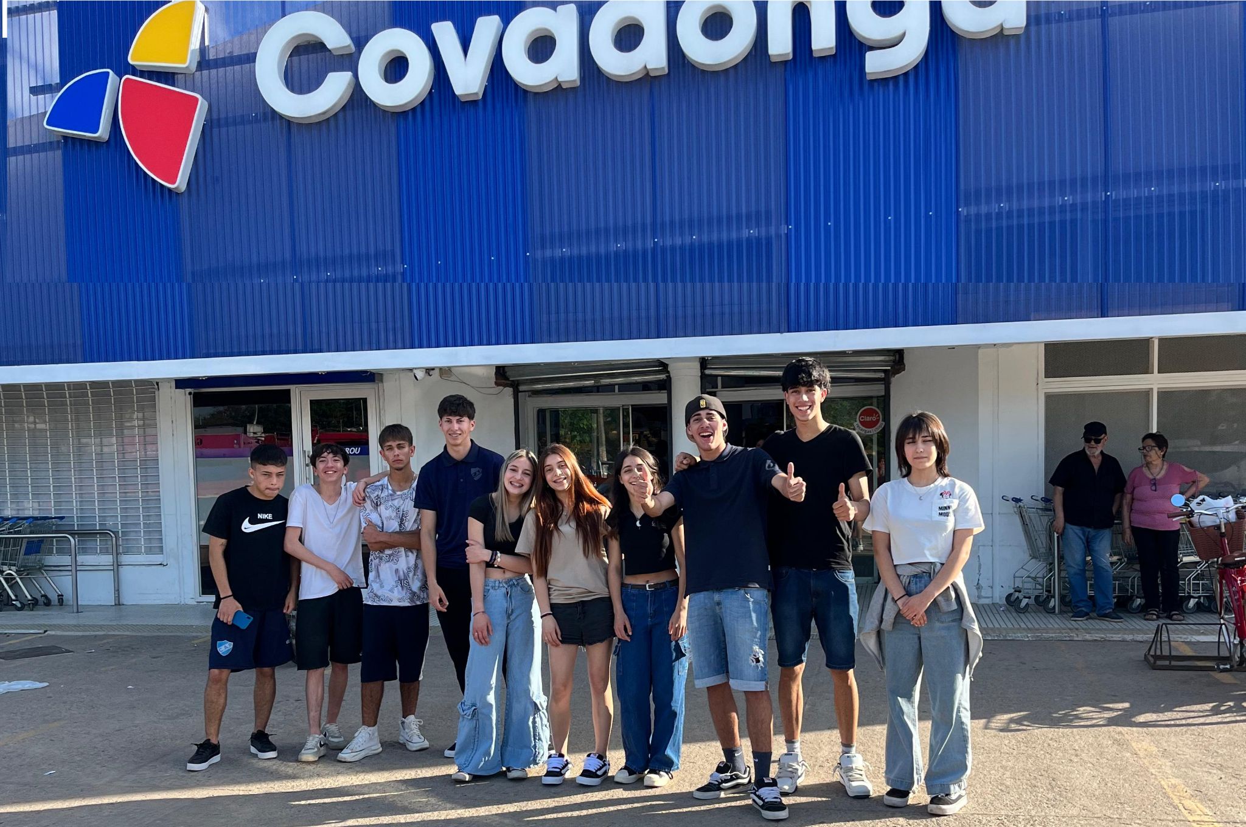
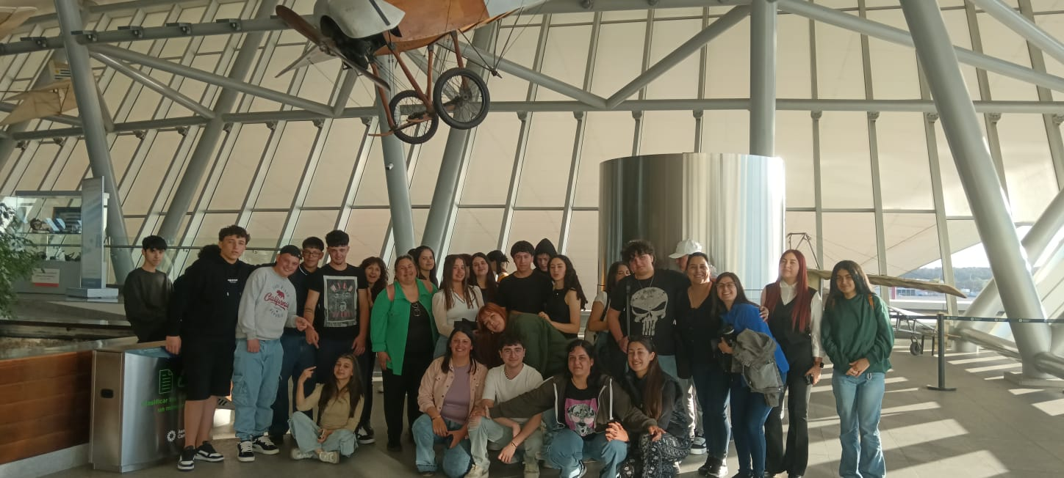
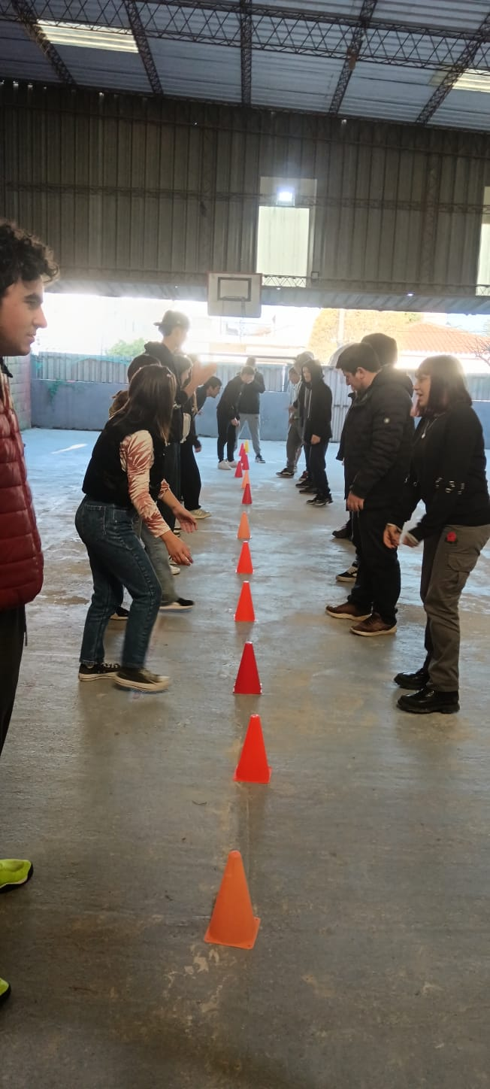
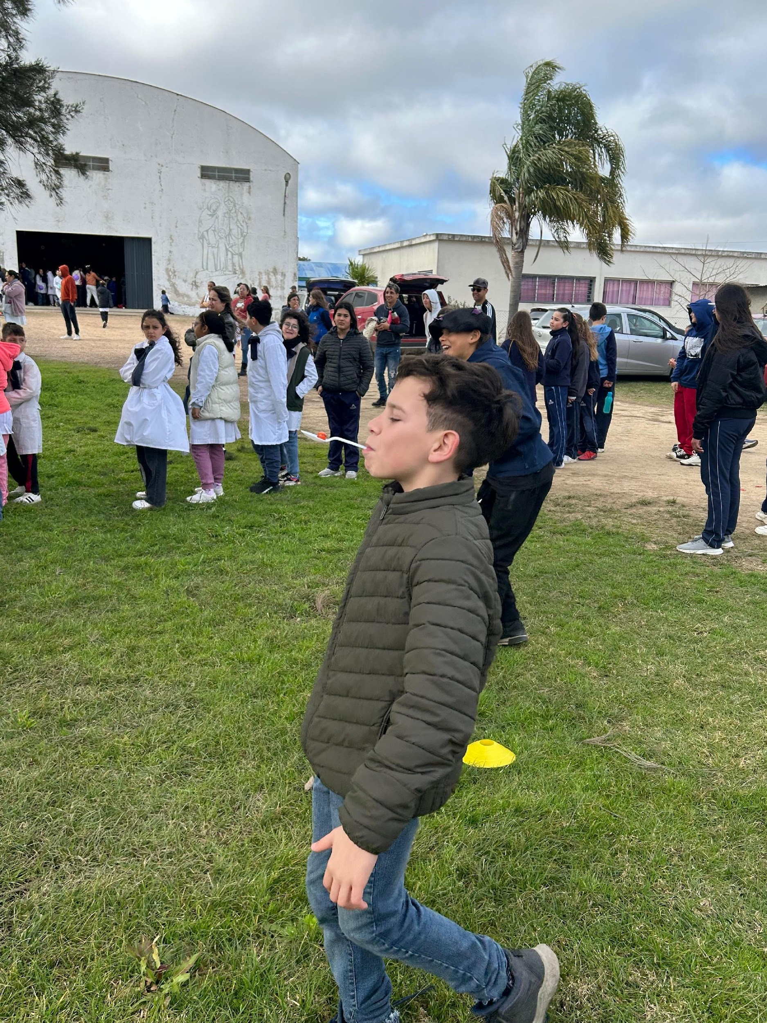
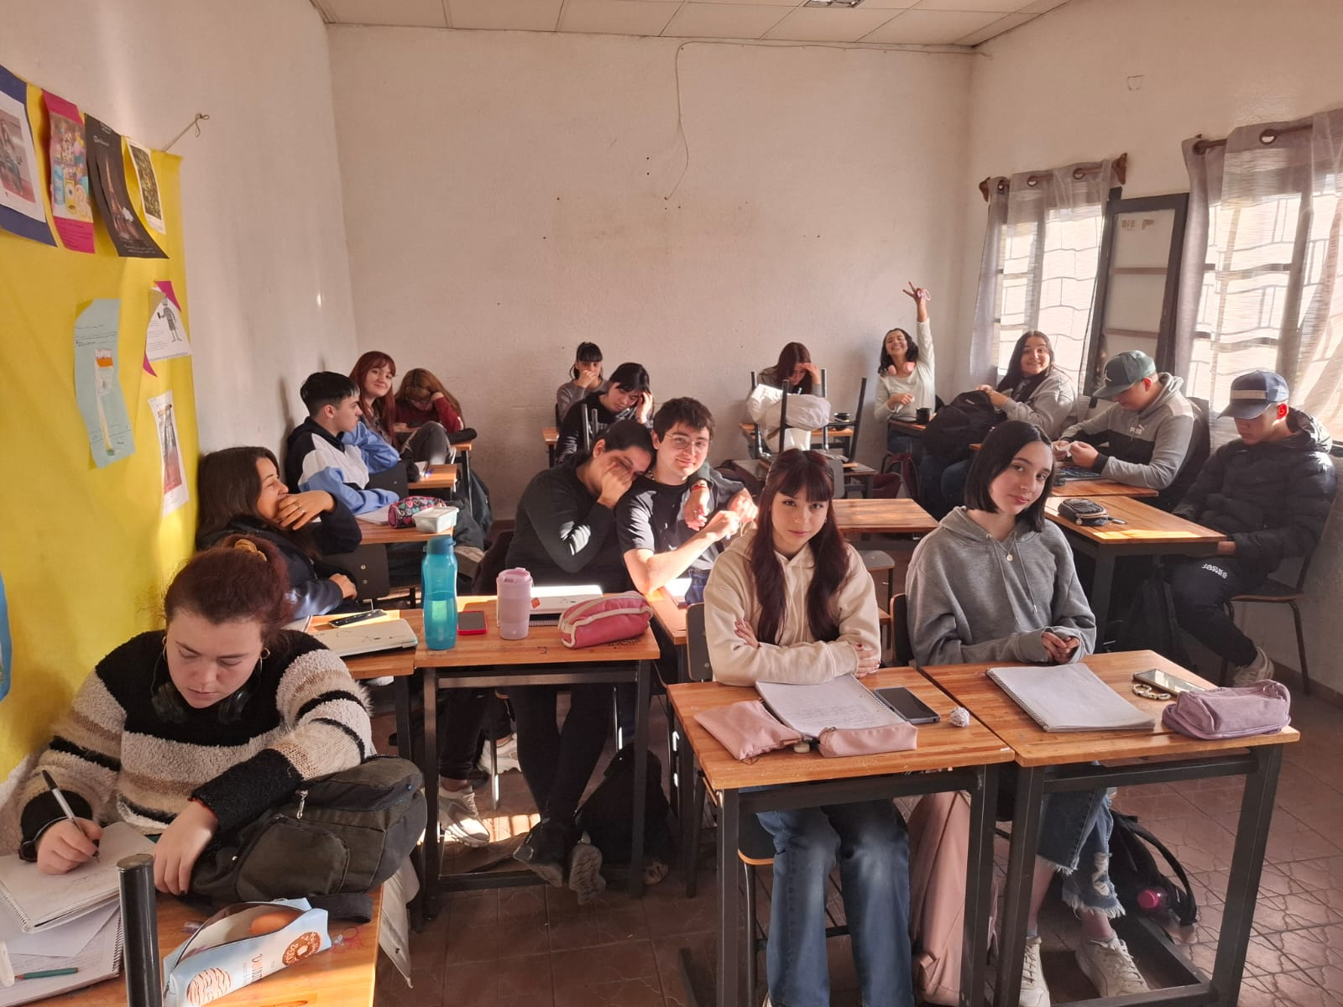
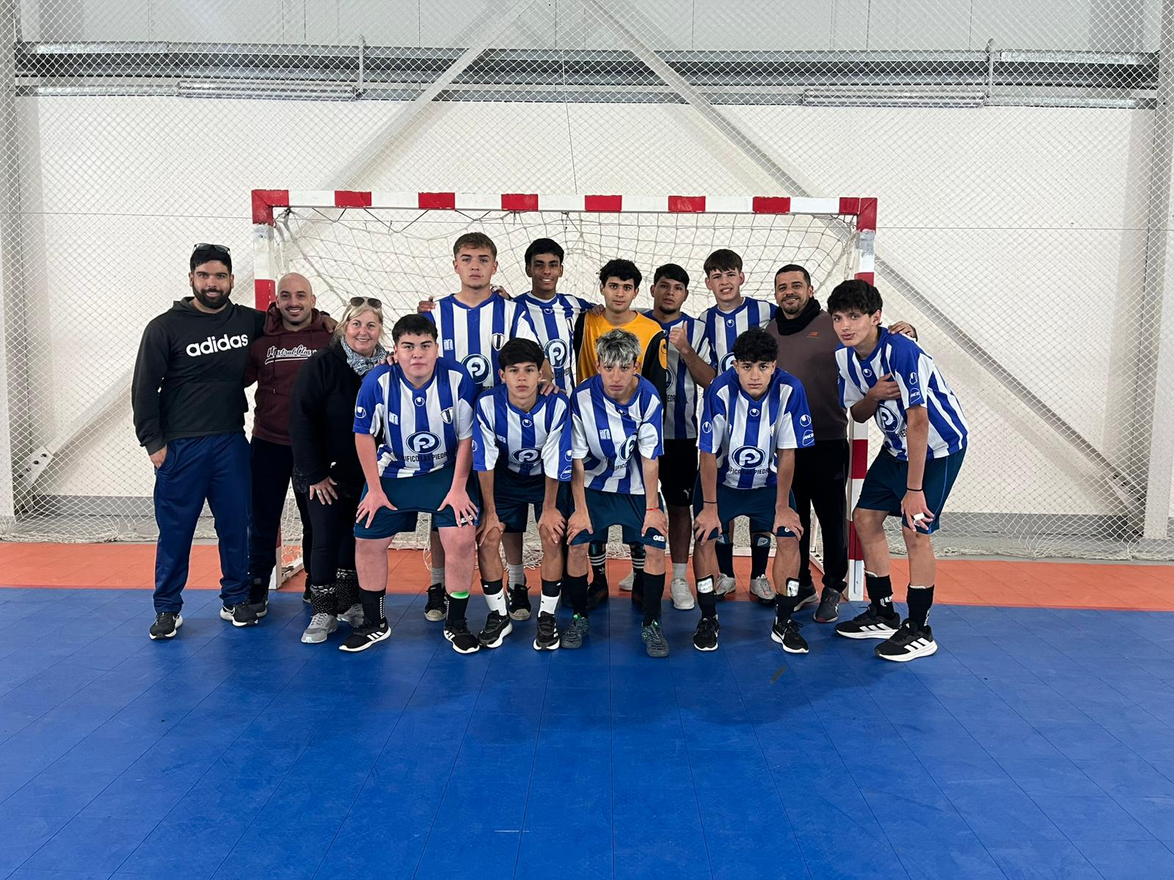
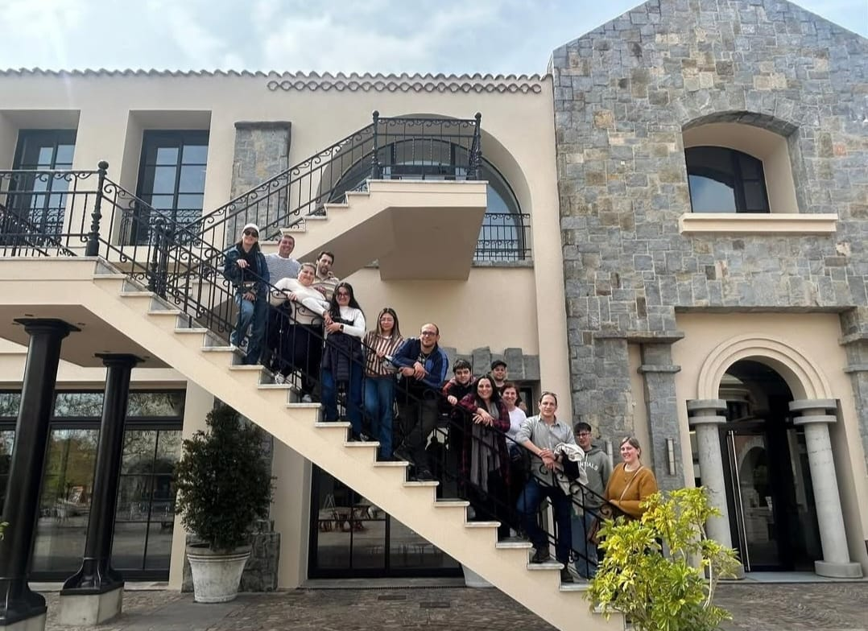
Encuentros que cuentan:
UTU presenta su propuesta Regional por Escuela
Nuestros escenarios de trabajo

Slide 6
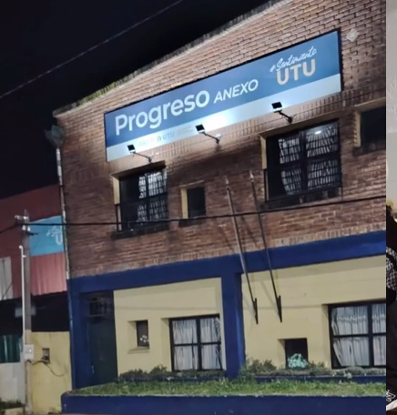
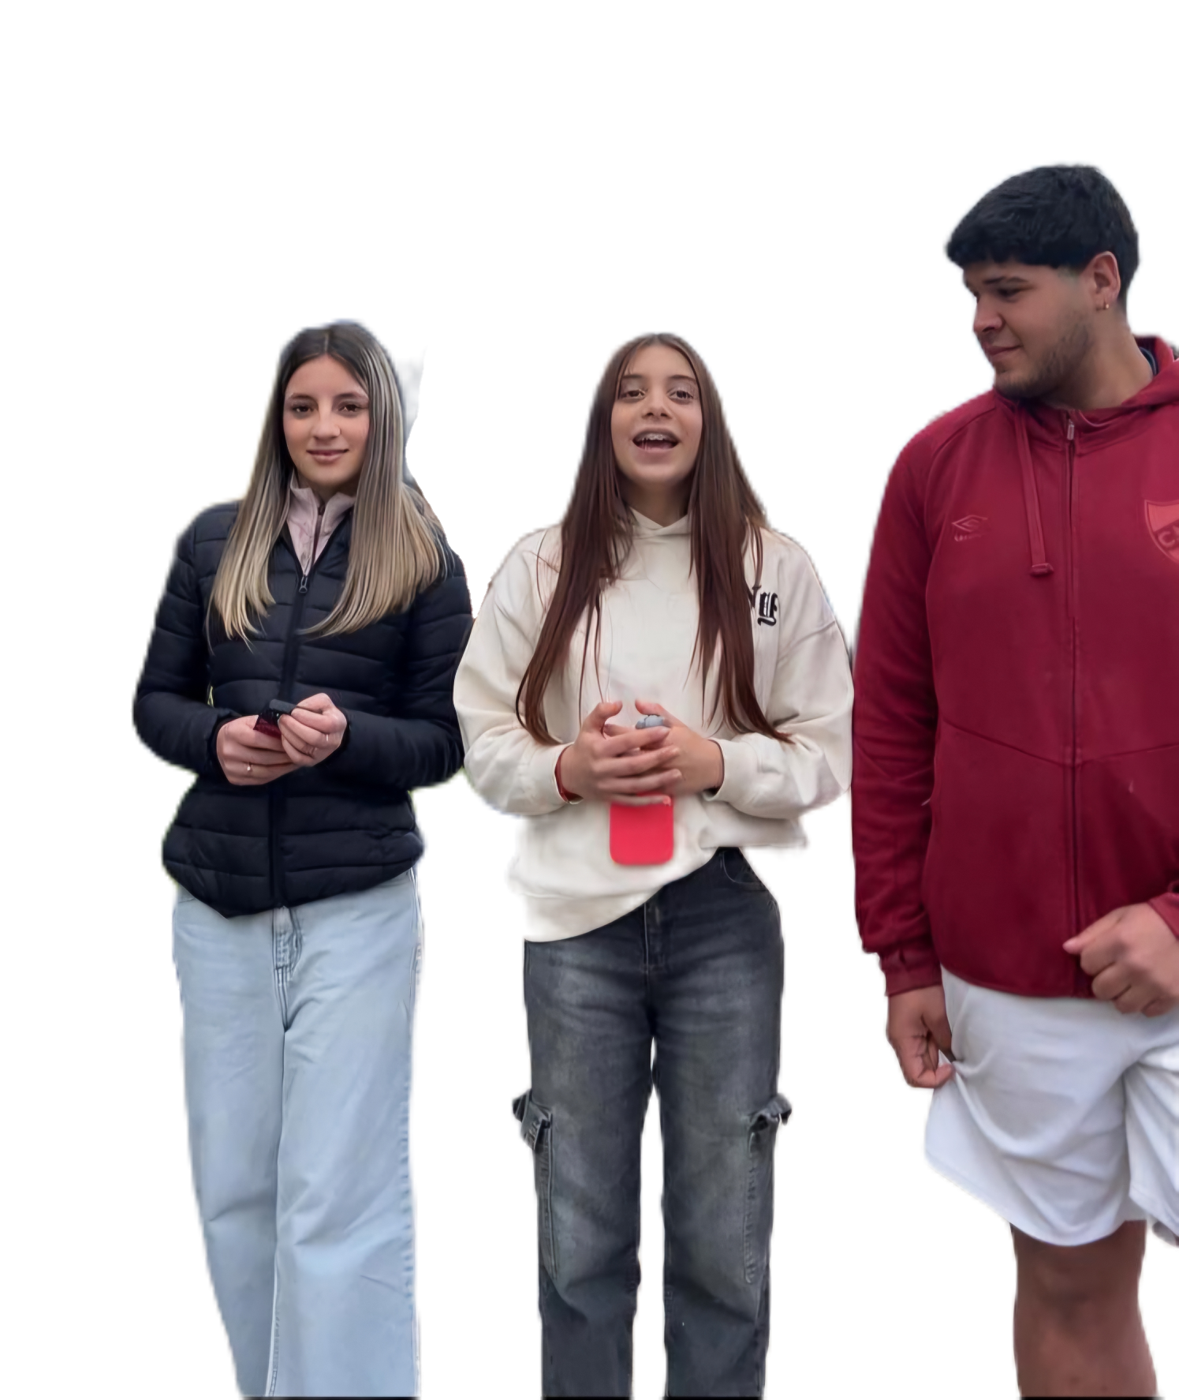
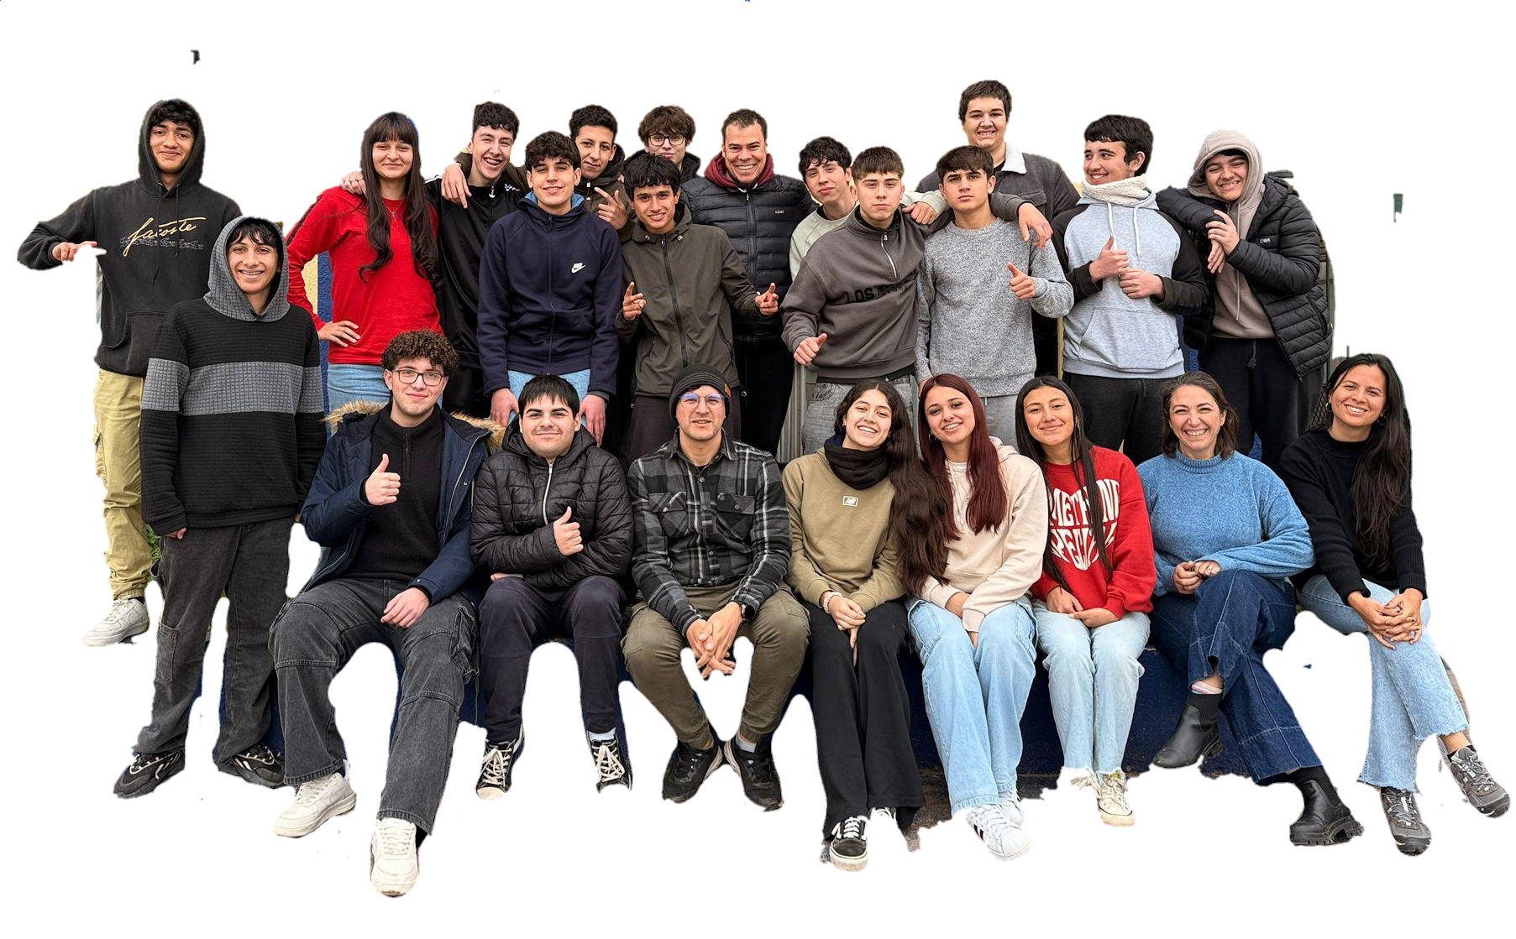
Hacia dónde queremos ir
Encuentros que cuentan:
UTU presenta su propuesta Regional por Escuela
Se busca promover el relacionamiento con el otro,
como base del trabajo colaborativo, fortalecer el sentido
de pertenencia a la comunidad educativa, construyendo
juntos una visión orientada hacia una Escuela Técnica UTU
Progreso sustentable, comprometida con su entorno y con el uso responsable de sus recursos.

